Slide 1

105年教育部數位學伴計畫
大學伴:
小學伴:

Slide 2

中華電信暨基金會《好厝邊》社區網路課輔計畫
大學伴:
小學伴:

Slide 3

元大、輔大夢想起飛 公益合作案
大學伴:
小學伴:

Slide 4
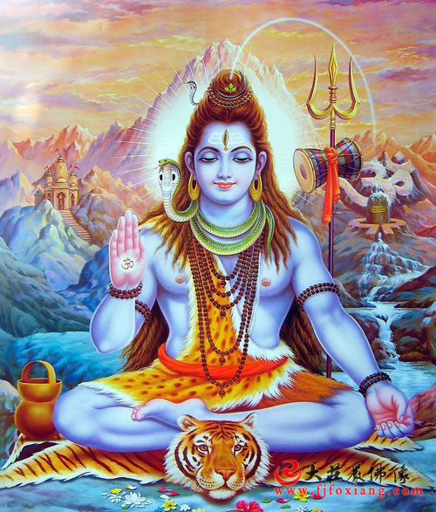

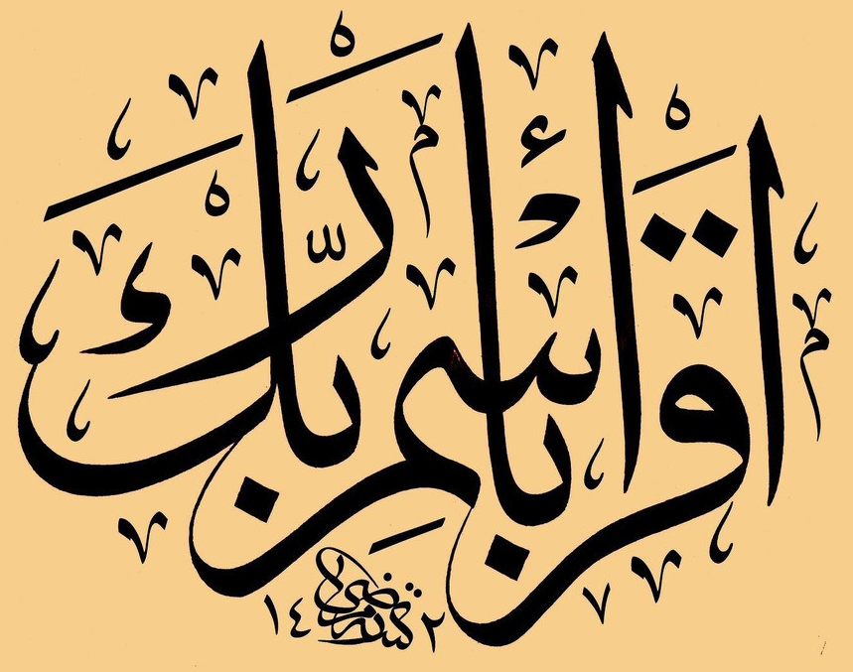
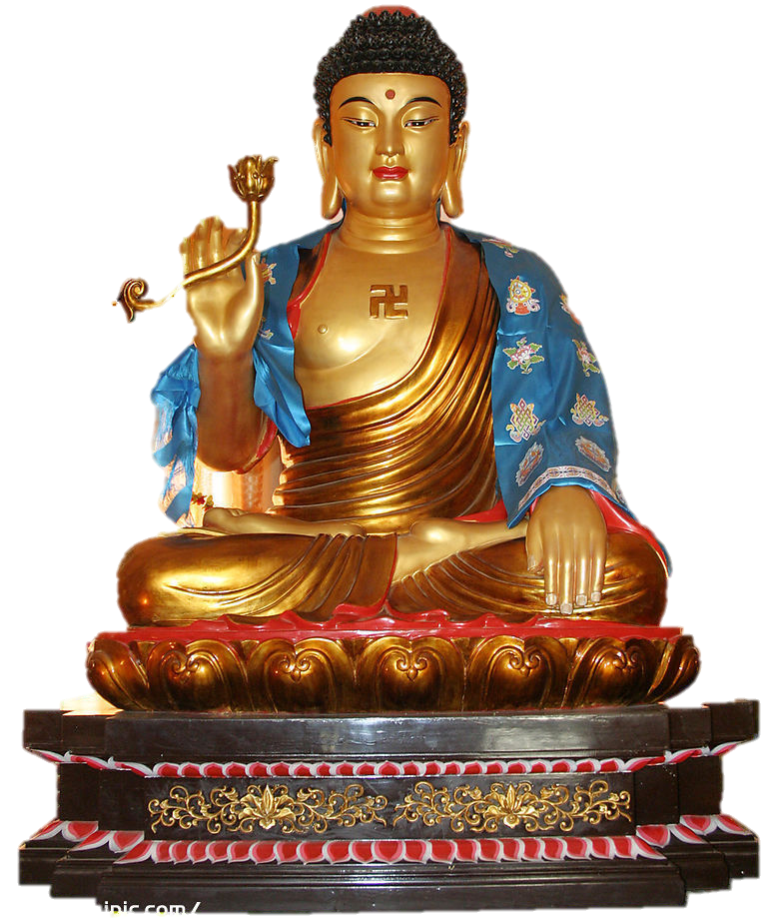
世界宗教猜一猜
印 度 教
基督宗教
伊斯蘭教
佛 教

Slide 5
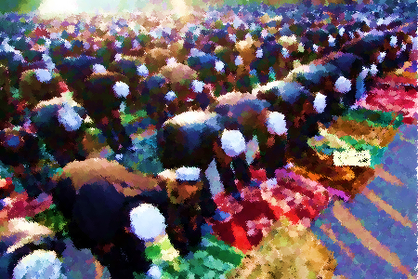
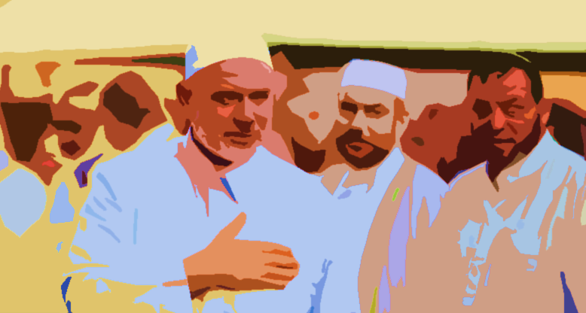
伊 斯 蘭 教
開 齋 節

Slide 6

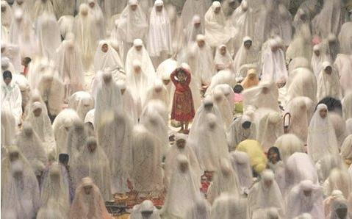
伊斯蘭教是什麼宗教？
伊斯蘭教相信「宇宙間只有一位真主，阿拉伯文稱為安洛胡，穆罕默德是真主派遣來的使者」
穆斯林們只拜一位主宰，而不拜其他任何物或人神，連穆罕默德也不拜哦！因為他是真主阿拉的使者，不是神

Slide 7
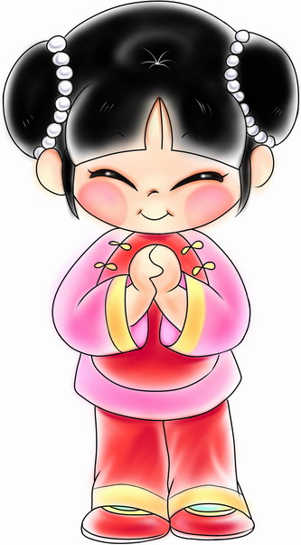
你知道什麼是伊斯蘭教式的打招呼嗎？
穆斯林互相見面時，會向對方說：『安塞了目、而賴依庫目！』意思是：祝你平安！
對方也照樣會回答說：『娃兒賴依庫目、塞了目！』。
開始飲食或做某事時，須奉「安洛胡」真主之名開始；表示感謝主恩和警惕自己做正當與合法的事真主才會喜悅。
這是禮儀也是穆斯林們的生活。

Slide 8
跟我們有點不一樣
伊斯蘭教嚴禁喝酒和飲用麻醉品
未經依教規宰割的牲禽或死因不明的牲禽不可食用
含有毒素的牲禽或食物，以及兇猛怪異的飛禽走獸，也被禁止食用
根據古蘭經的要求：除豬不能吃以外，貓狗鼠猴、蛇蠍虎豹等非常食用的禽獸也不允許品嚐。

Slide 9
開齋節起源
據伊斯蘭教經典記載，伊斯蘭教初創時，穆罕默德在齋月滿時，進行沐浴，然後身著潔凈的服裝，率穆斯林步行到郊外礦野舉行會禮，並散發「菲圖爾錢」（開齋捐）表示贖罪。后相治成俗

Slide 10
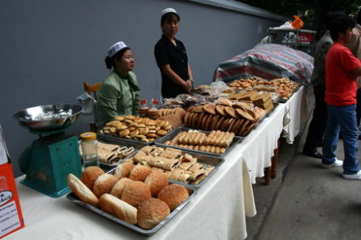
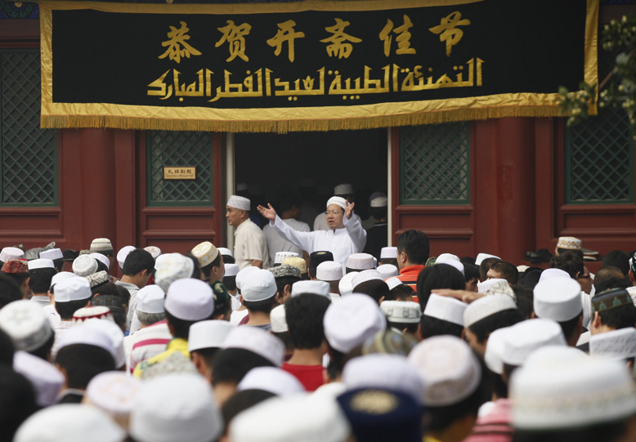
該怎麼做呢？
清晨起來，穆斯林們沐浴凈身，換上潔凈的衣服，開始在家中炸油香、饊子 (伊斯蘭教傳統美食)
上午，到清真寺參加會禮。然後請阿訇為已故親人走墳，紀念亡人。之后。走親訪友，相互祝賀

Slide 11
該怎麼做呢？
節日期間回族的小輩要上門給長輩拜節，全家吃「粉湯」
許多青年還在佳節舉行婚禮。男女老少成群結伴遊玩，很多青年男女彙集一起、唱歌跳舞

Slide 12
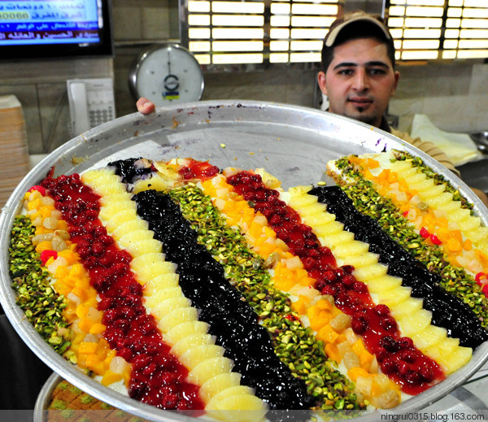
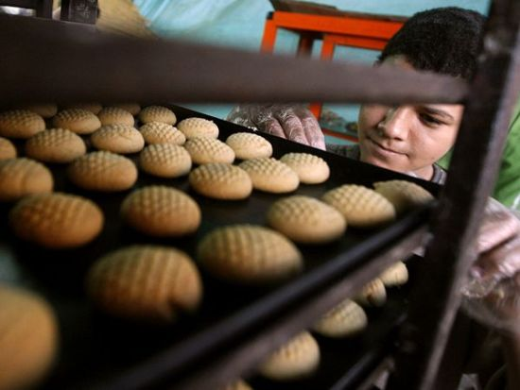
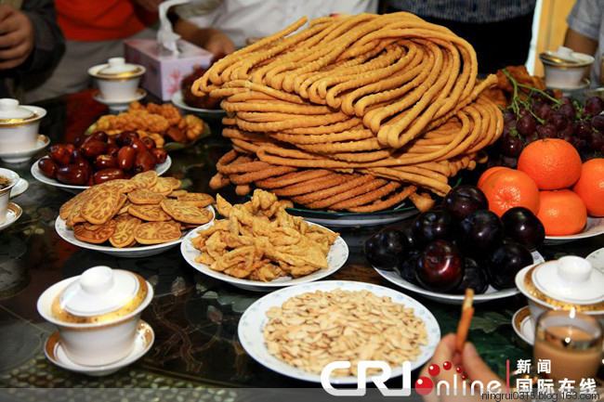
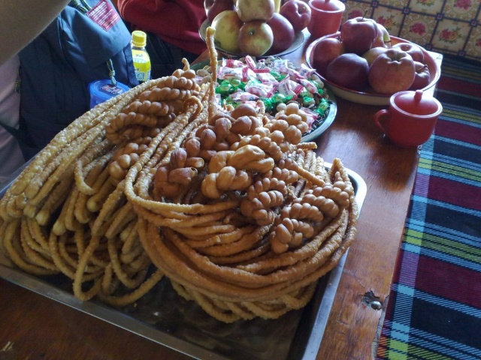
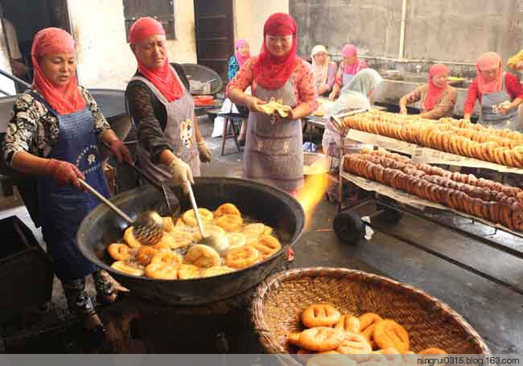
開齋節的好食光
水果甜點
糖豆果仁餅乾
撒子，一種油炸過的麵糰

Slide 13
參考資料
1. http://kh-masjid.org.tw/data3.php?tid=0&id=45
2.
http://summertory.blogspot.tw/2011/02/blog-post.html
3.
http://www.twword.com/wiki/%E9%96%8B%E9%BD%8B%E7%AF%80
4.
http://news.china.com.cn/rollnews/2011-08/31/content_9893075_4.htm
5.
http://www.360doc.com/content/15/0805/14/13331890_489660290.shtml

